Slide 1
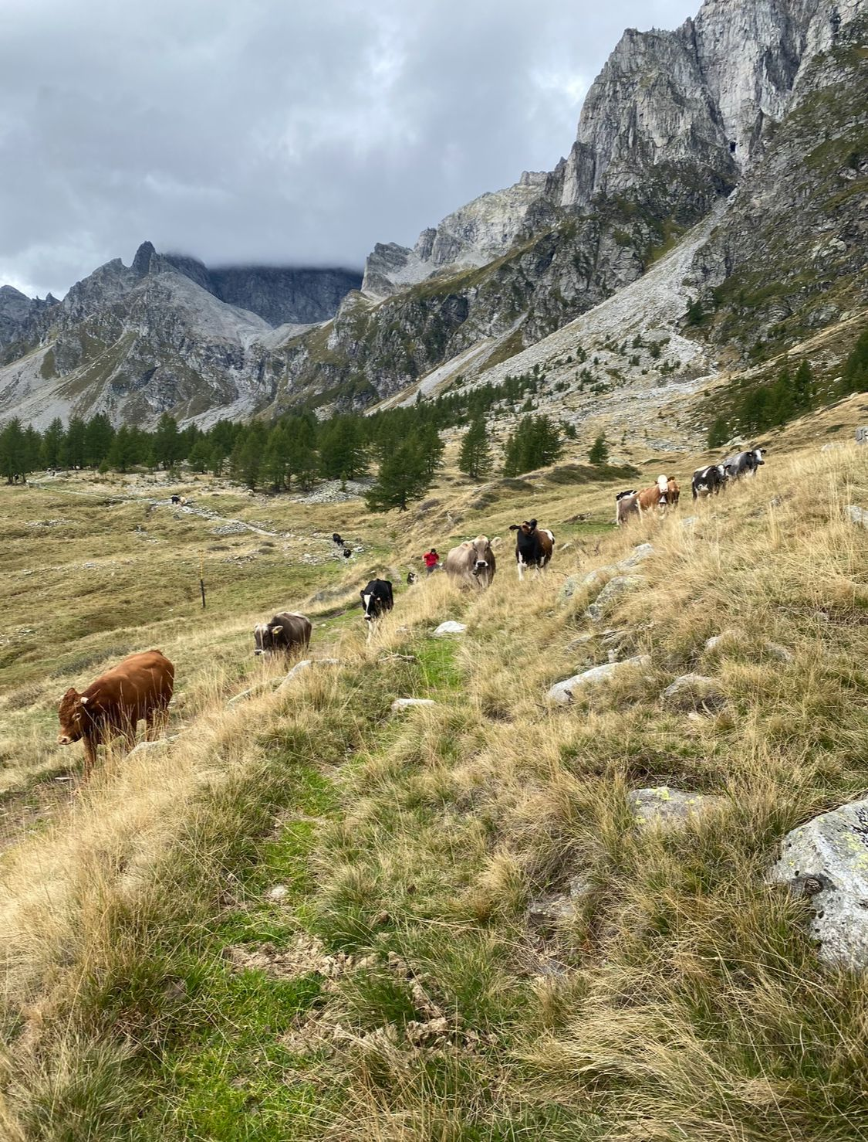








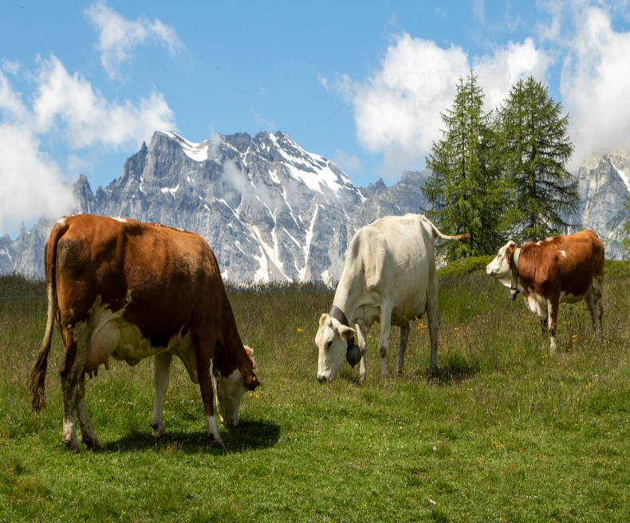

Benevento
2 – 4 Luglio 2025
Valorizzazione dei sistemi produttivi montani
nelle Aree Protette dell'Ossola:
il Progetto RurACT
Moresino C.M., Sormani G., Marescotti M.E., Corradini A., Demartini E., Gaviglio A.*
Team UNIMI: Dipartimento di Medicina Veterinaria e Scienze Animali
Università degli Studi di Milano, Via dell’Università 6 – Lodi (*Responsabile Scientifico: anna.gaviglio@unimi.it)
Soggetto Finanziatore:
Fondazione CARIPLO
Budget Totale del Progetto:
€ 364.582
Durata del Progetto:
36 mesi (da Febbraio 2024)
Partner di Progetto:
Associazione Ars.Uni.VCO ETS (CAPOFILA)
Ente di gestione Aree Protette dell’Ossola
UNIMI – Dipartimento DIVAS
Associazione Fondiaria TERRAVIVA
Società Cooperativa Sociale Onlus Il Sogno
Dalla metà del '900 molti territori dell'Ossola (Verbano-Cusio-Ossola – Piemonte) hanno subito fenomeni di abbandono, legati anche agli spostamenti dovuti all'industrializzazione. Nel tempo si sono perse conoscenze legate alle attività economiche e sociali tradizionali e in generale di gestione e presidio del territorio. Tale dinamica ha dispiegato in modo lento, ma costante, i propri effetti: un generale indebolimento delle reti sociali intra ed inter-comunità; un limitato sviluppo economico delle attività produttive agricole in un’ottica di filiera; la perdita del patrimonio storico-culturale immateriale legato al territorio rurale di montagna.
OBIETTIVI DEL PROGETTO
Contrasto all’abbandono e al degrado ambientale dei territori montani
Valorizzazione dei prodotti del comparto zootecnico montano
Sostegno alle pratiche agro-ecologiche tradizionali
Formazione in Marketing Territoriale per le imprese locali
Obiettivi del Progetto
METODOLOGIA
ALLEVATORI E IMPRESE AGRICOLE
Attività 2.1 – Individuazione dei modelli di business delle imprese agricole nelle Aree Protette dell'Ossola
10 aziende
12 allevatori
3 donne e 9 uomini
Età media: 44 anni (27 – 60)
Indagine esplorativa dell’attuale scenario imprenditoriale
del territorio tramite interviste agli imprenditori agricoli
Propensione all’introduzione di modelli di business innovativi
Promozione dell’unicità delle produzioni locali
Caseificio: 100% delle aziende
Spaccio: 50% delle aziende
Energie rinnovabili: 20% delle aziende
Razze: Bruna, Pezzata Rossa e Frisona
Numero medio di bovine: 27 (12 – 50)
Superficie a pascolo: 1,600 ha totali
Attività 2.2 – Aggiornamento delle competenze professionali degli allevatori ed agricoltori di montagna finalizzate alla diffusione di pratiche virtuose
Seminari sulla sostenibilità dell'azienda di montagna
Diffusione di pratiche virtuose
Potenziamento delle conoscenze imprenditoriali
Promozione di cooperazione e reti locali tra le aziende
Produzione di latte: 15 L/giorno/bovina
Produzione di carne: 50% delle aziende
Formaggi principali: Bettelmatt (50%), Grasso d’Alpe (60%) e ‘Nostrano’ (50%)
Prezzo medio di vendita: 20€/kg (13 – 30€/kg)
STRENGHTS
WEAKNESSES
NEXT STEPS
Qualità di processi e prodotti
Competenza e versatilità
Passione per lavoro
Presidio e cura del territorio
Adattamento all’ambiente montano
Difficoltà di comunicazione Inadeguatezza (infra)strutturale
Dialogo con le amministrazioni
Valorizzazione del ruolo ecosistemico della zootecnia montana
Cooperazione interaziendale
Attività 2.3 – Analisi delle preferenze e conoscenza del consumatore per i prodotti montani ad alto contenuto ecosistemico
Analisi della conoscenza dei consumatori dei prodotti del territorio Ossolano e dei servizi ecosistemici garantiti dalle attività zootecniche locali
Disponibilità a pagare per il valore aggiunto delle produzioni tipiche locali
Redditività delle imprese zootecniche
ANALISI SWOT
OPPORTUNITIES
THREATS
Attività 2.4 – Analisi esplorativa delle aspettative enogastronomiche
dei turisti nelle Aree Protette dell'Ossola
Fiducia e consapevolezza dei consumatori
Contributo all’economia locale
Innovazione
Valorizzazione dei prodotti
Sinergia tra aziende ed Enti locali
Speculazioni da attori esterni
Immagine fittizia della montagna
Eccessiva pressione turistica
Attività di marketing territoriale
Redditività delle imprese zootecniche
Analisi delle aspettative enogastronomiche dei turisti delle Aree Protette dell'Ossola

